Slide 1
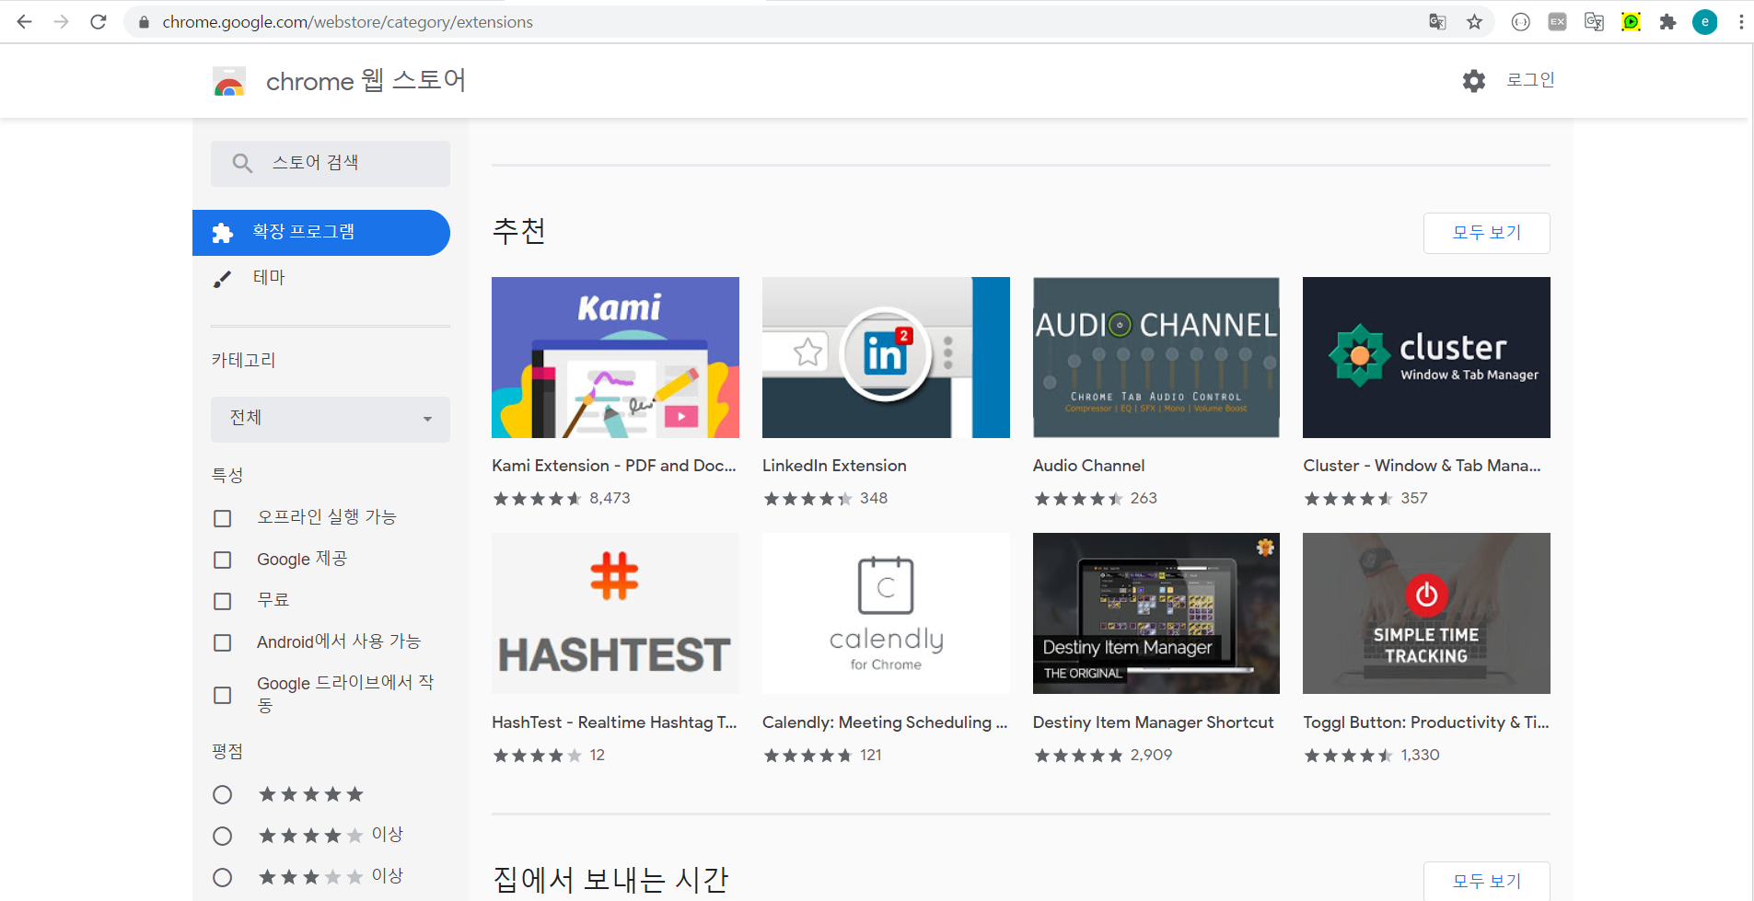
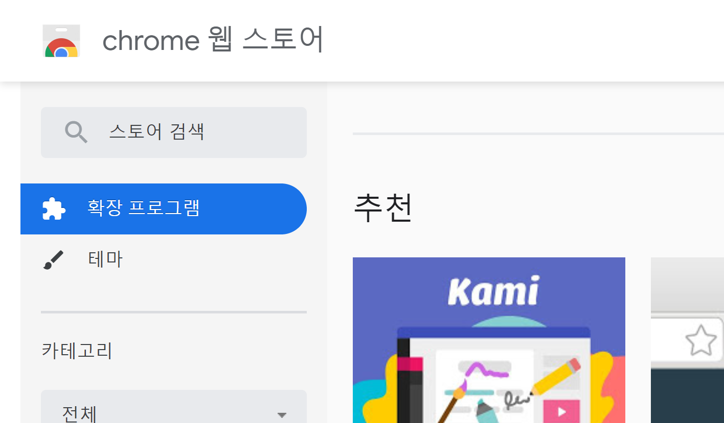
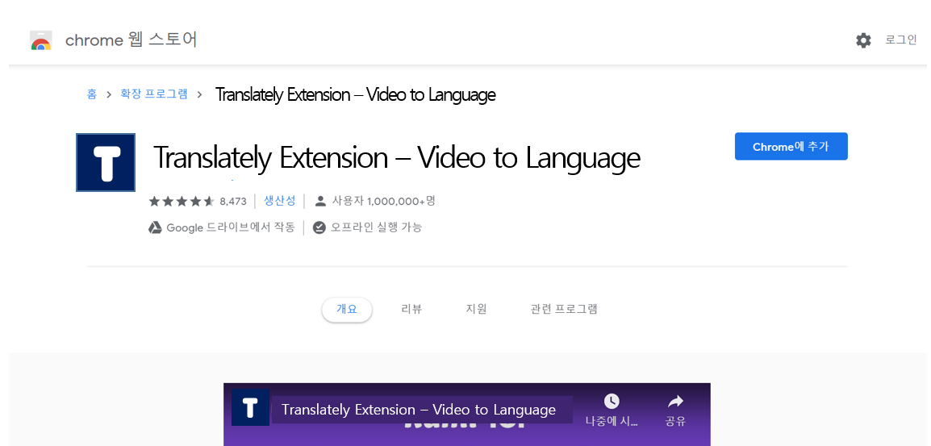

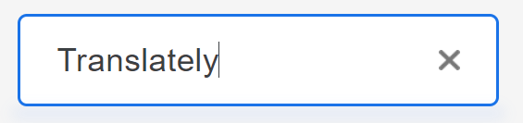
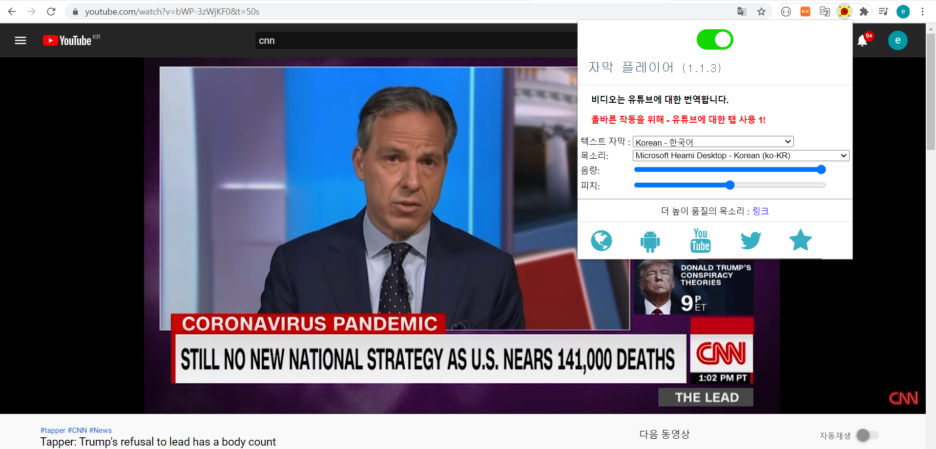
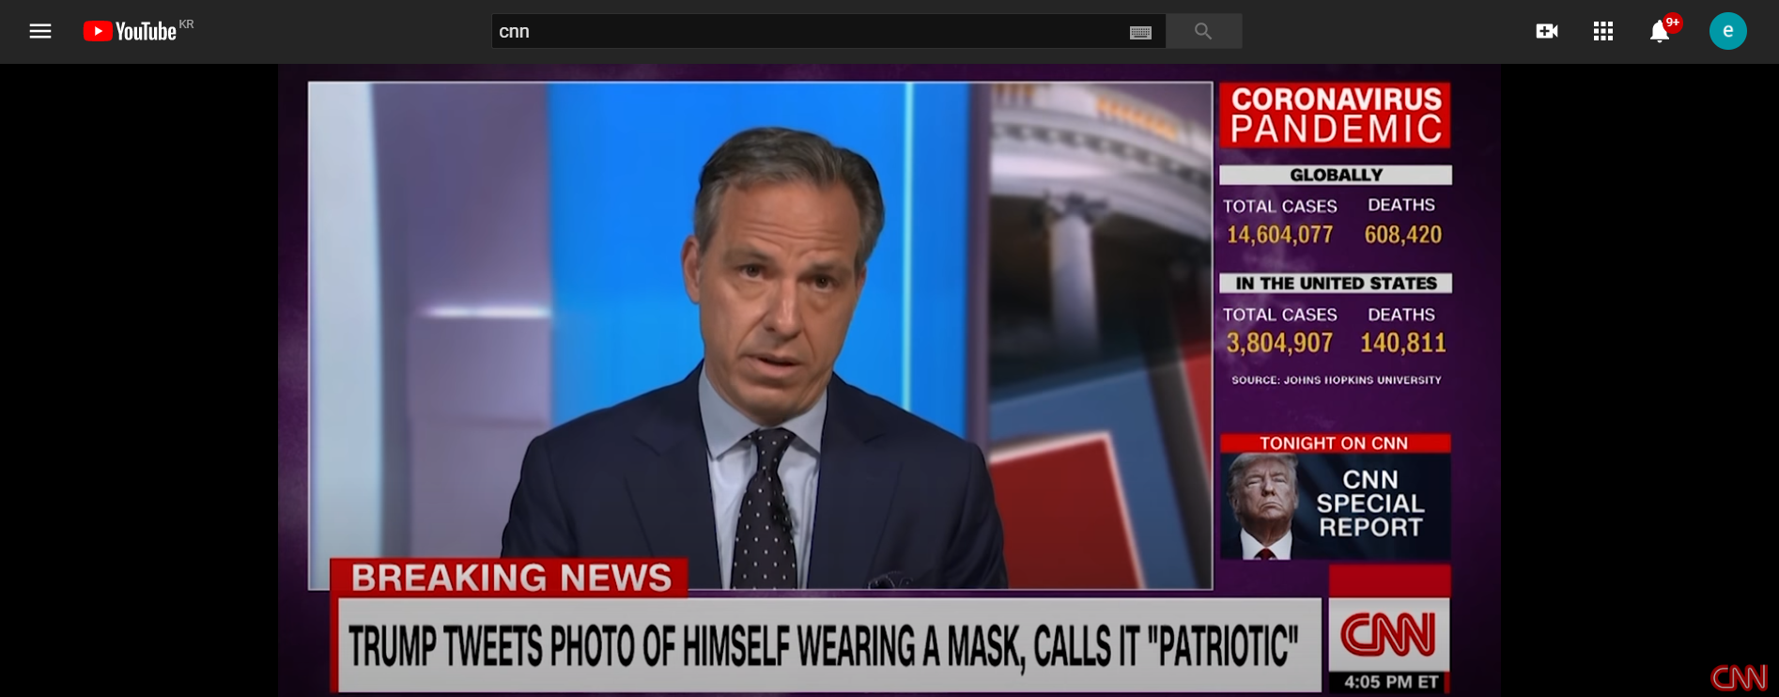
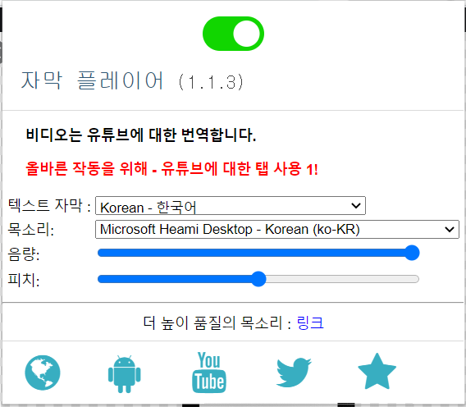
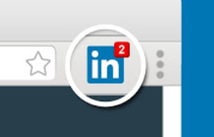
크롬 익스텐션 설치 후 사용 상황
1. 크롬 웹스토어 접속
2. Translately 검색
3. Chrome에 추가
비디오 자막 번역 플레이어
T
언어
선택
Translately – 비디오 자막 번역
CNN의 제이크 태퍼는 도널드 트럼프 대통령이 의료 전문가의 의견을 듣고 좋은 모범을 보인 것을 거부한다고 말했습니다.
6. 한국어 실시간 번역 시작
5. 자막 번역 ON 클릭
4. 브라우저 우측 상단 클릭
(익스텐션 활성화)

Slide 2
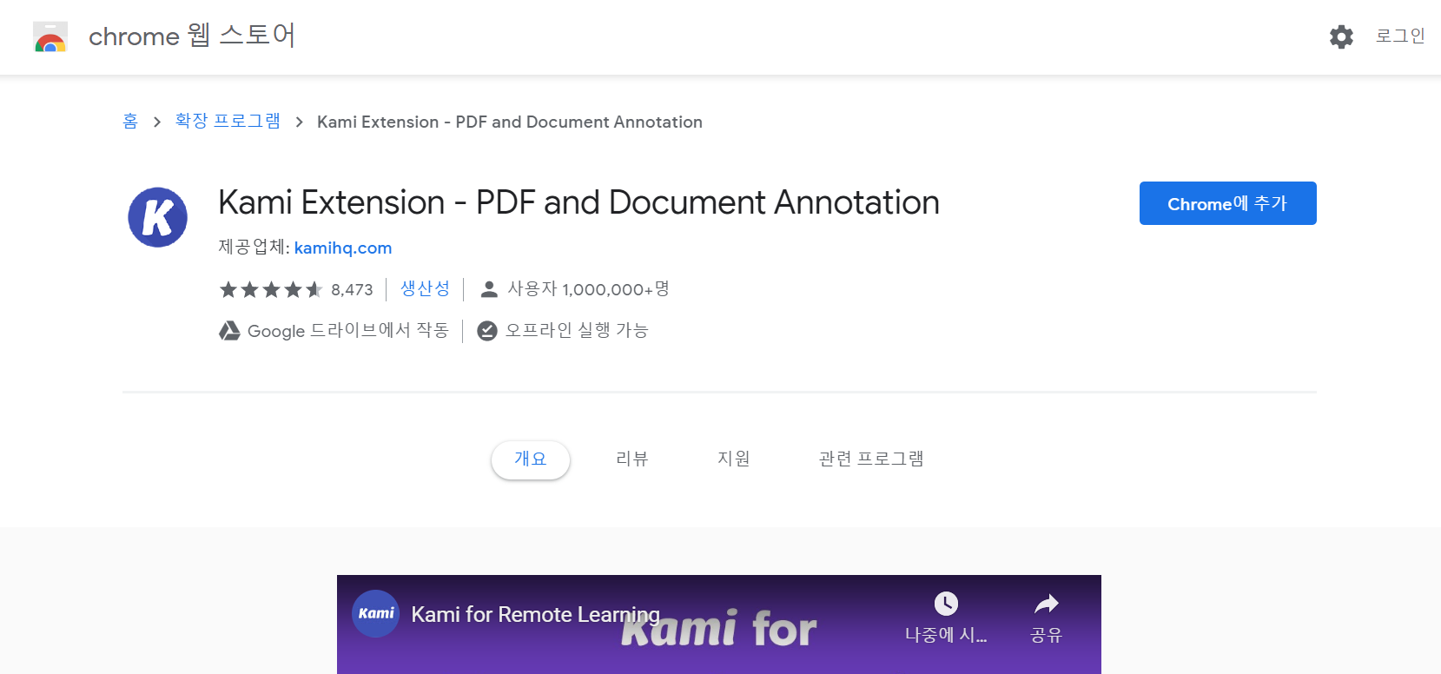
Translately Extension – Video to Language
T
Translately Extension – Video to Language
T
Translately Extension – Video to Language

